Slide 1
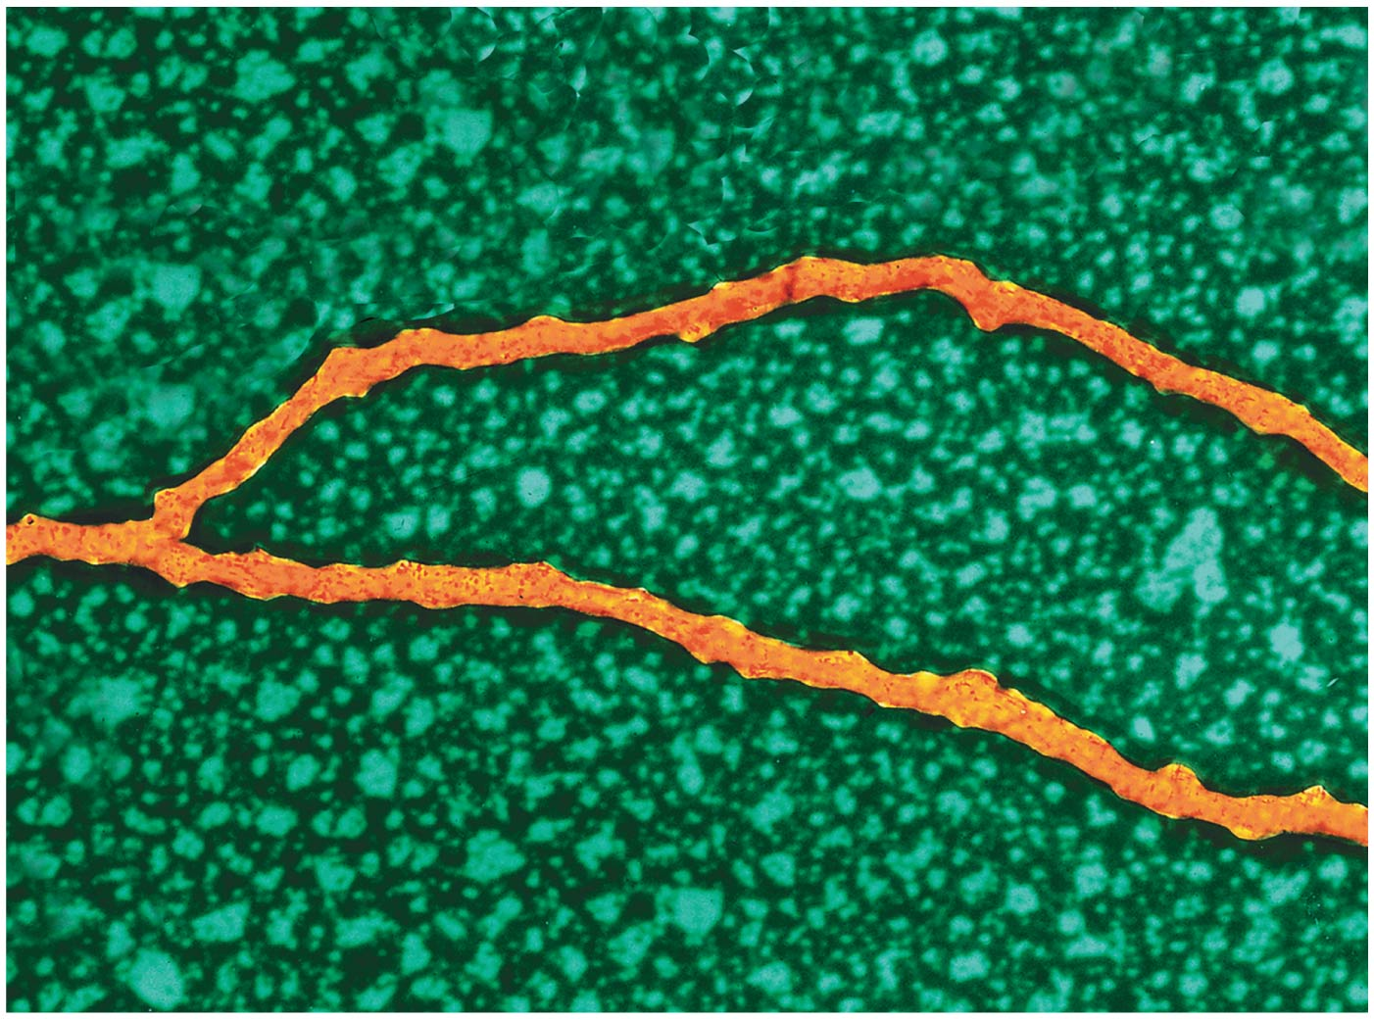
Hs 11 - DNA replication and recombination

Slide 2
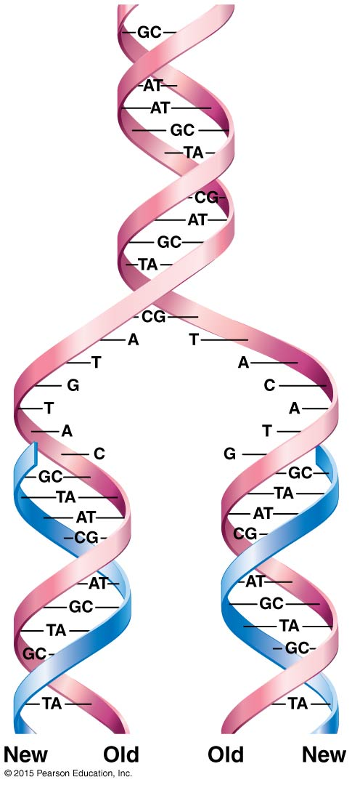
DNA replicatie is
semi-conservatief
Fig 11-1

Slide 3
Voor DNA-replicatie is nodig:
Ontwinden en openbreken DNA-helix
Wegnemen spanning op de helix (supercoiling)
RNA-primer als initiatie
Continue / discontinue synthese
Weghalen primers
Opvullen gaten en ligeren
Proofreading
Hierna in detail besproken voor E. coli

Slide 4
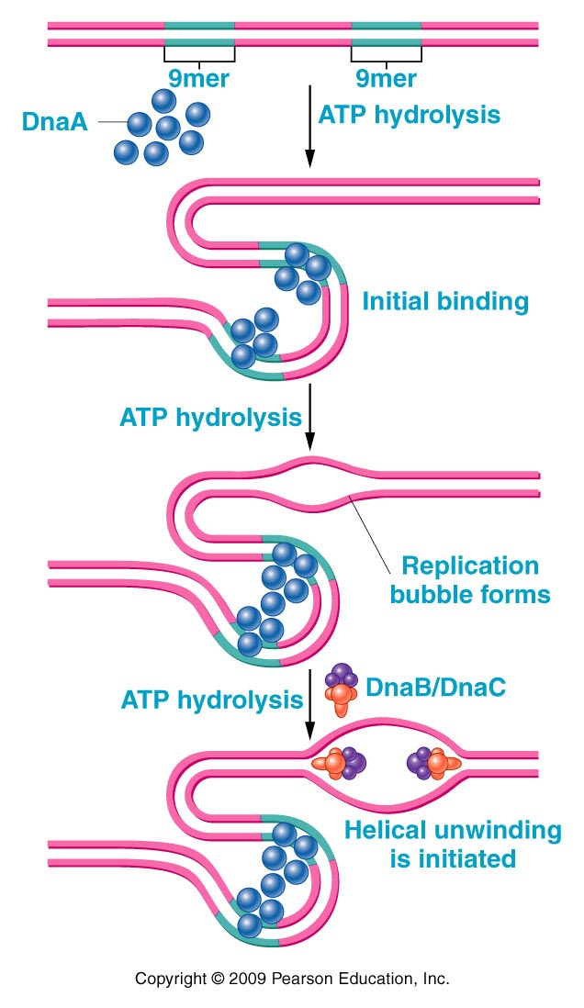
1. Ontwinden en openbreken
DNA-helix (specifieke plekken)
DnaA → herkennen ori
DnaB/C → denature double helix (helicase)
2. Wegnemen spanning op
de helix (supercoiling)
Gyrase (topo-isomerase) neemt de toenemende druk op de helix weg, door helix te knippen, ‘ontcoilen’ en weer vastplakken.

Slide 5
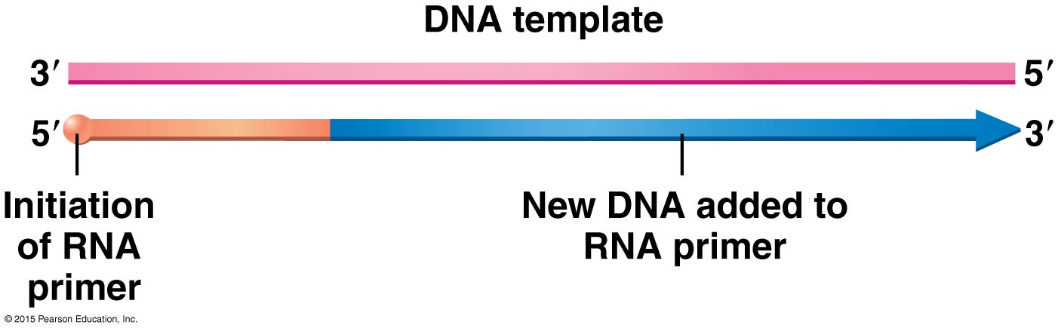
3. RNA-primer als initiatie
Fig 11-10

Slide 6
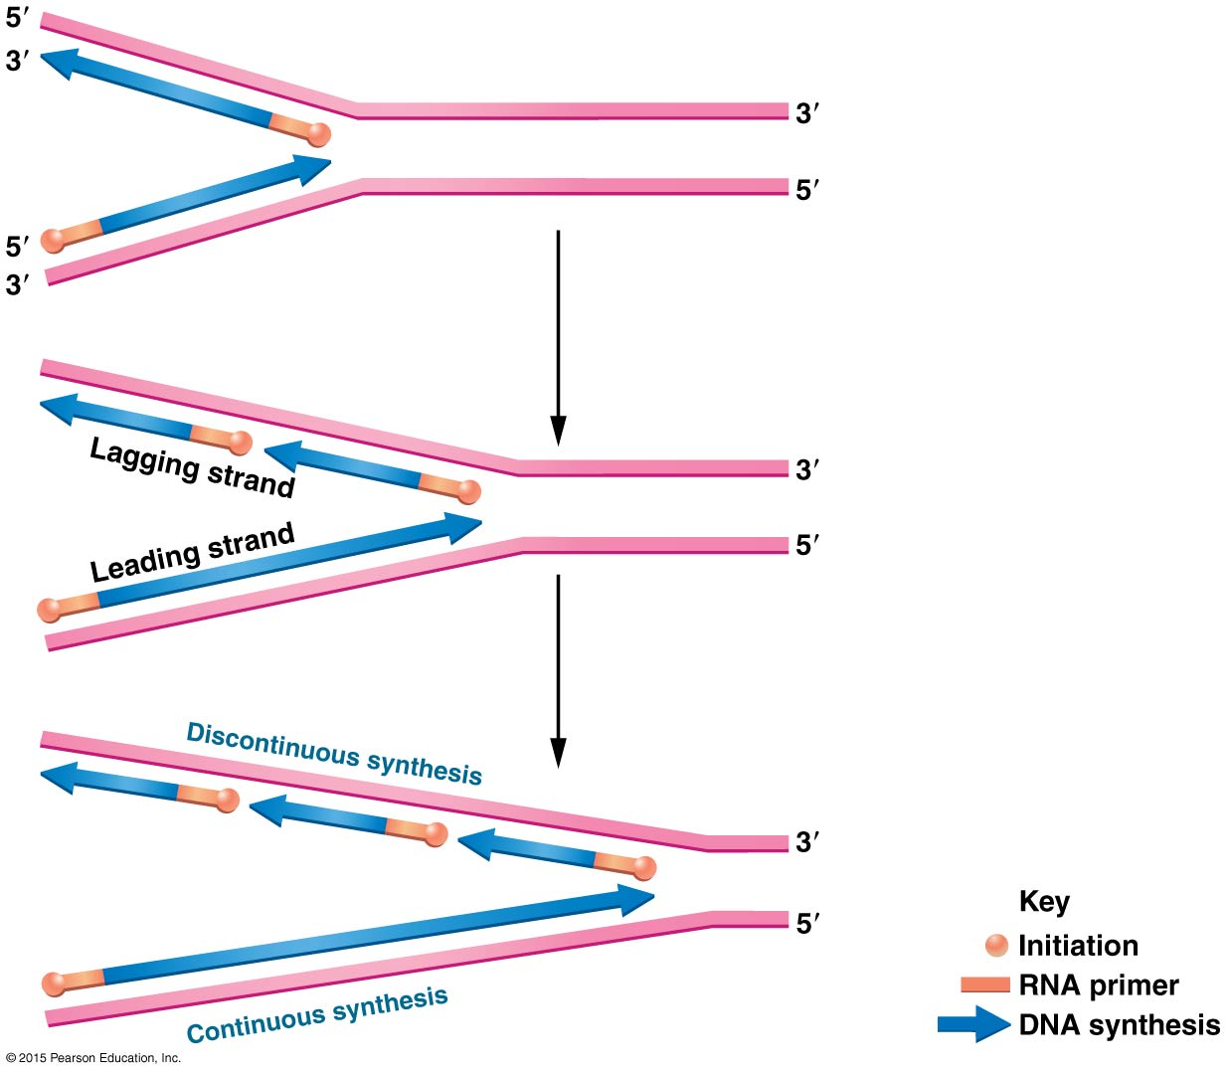
4. Continue / discontinue
synthese (polymerase III 5’→ 3’ polymerase activiteit)
5. Weghalen primers (polymerase I, 5’→ 3’ exonuclease activiteit)
6. Opvullen gaten (polymerase I, 5’→ 3’polymerase activiteit) en ligeren (ligase)
Fig 11-11
Notes:
Caption:
Opposite polarity of DNA synthesis along the two strands, necessary because the two strands of DNA run antiparallel to one another and DNA polymerase III synthesizes only in one direction (5' to 3'). On the lagging strand, synthesis must be discontinuous, resulting in the production of Okazaki fragments. On the leading strand, synthesis is continuous. RNA primers are used to initiate synthesis on both strands.

Slide 7
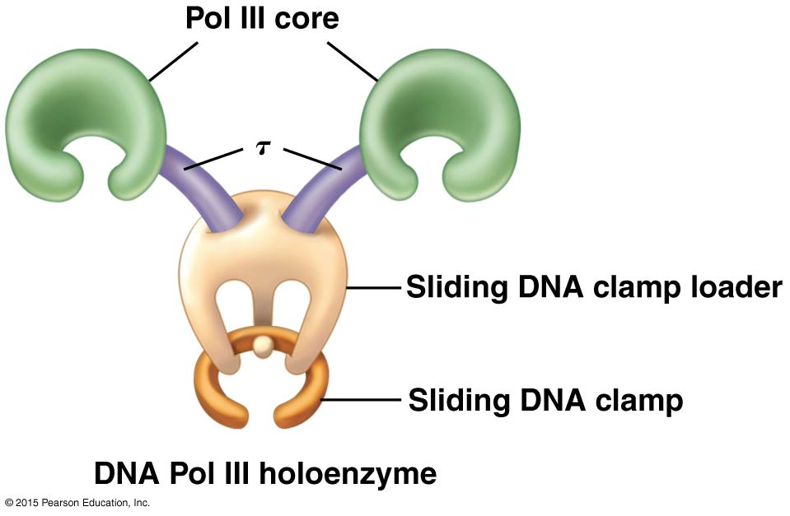
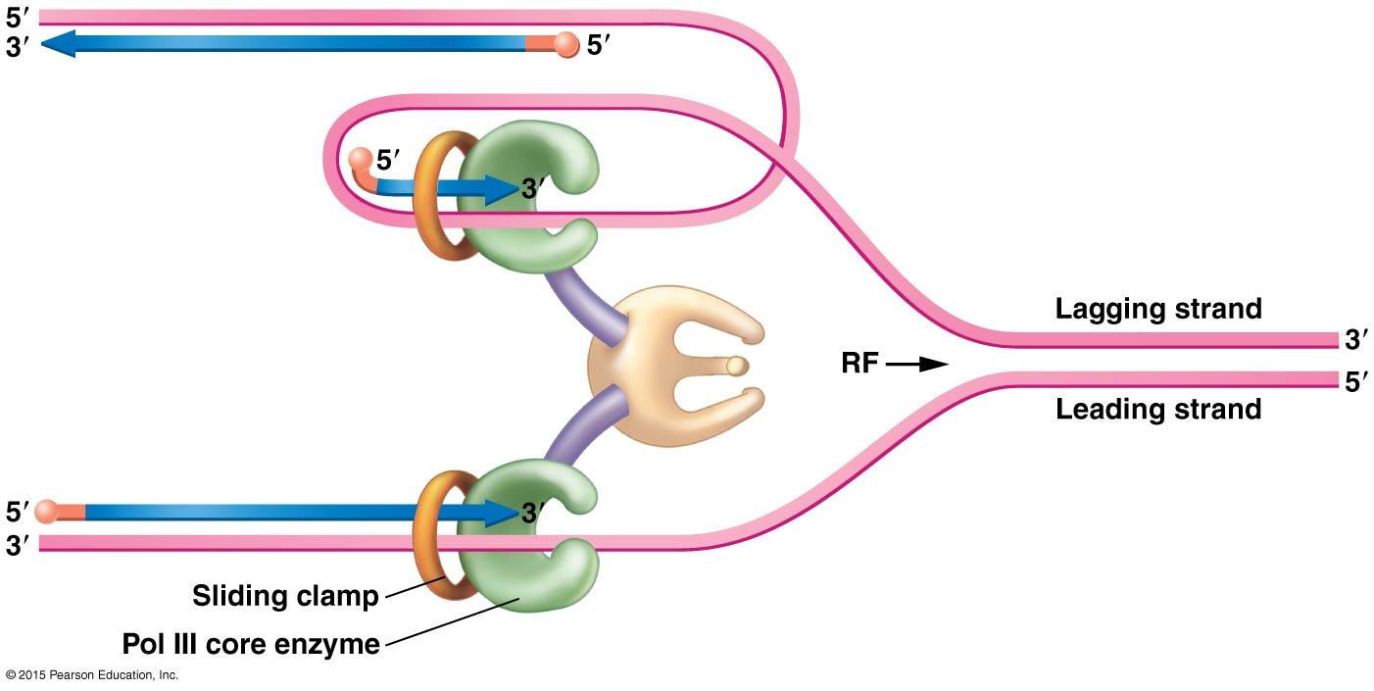
Beide strands kunnen toch tegelijkertijd gerepliceerd worden (van 5’ → 3’), m.b.v. een dimeer van polymerase III en een ‘loop’ in de lagging strand.
Fig 11-9
Fig 11-12

Slide 8
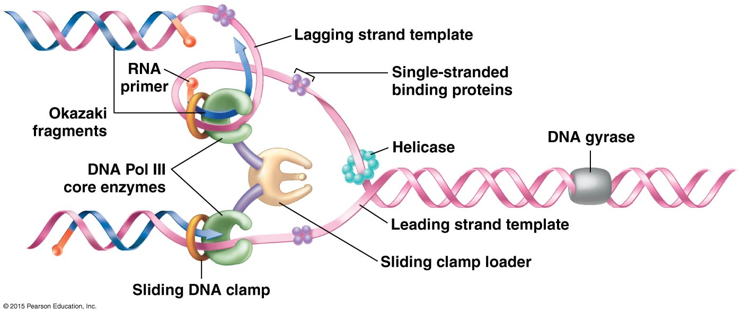
Samenvatting replicatie
Filmpje lagging strand
http://www.youtube.com/watch?v=4jtmOZaIvS0&hl=nl
Fig 11-13
Notes:
Filmpje: http://www.youtube.com/watch?v=4jtmOZaIvS0&hl=nl

Slide 9
DNA replicatie in eukaryoten (vgl. met prokaryoten):
Grotere hoeveelheid DNA te repliceren
DNA minder goed toegankelijk door de aanwezige histon eiwitten
Meerdere “origins of replication”, 250 – 25.000 replicons
Veel meer kopieën van polymerase eiwitten aanwezig
DNA synthese (polymerase activiteit) verloopt veel langzamer
Totale (netto) synthese sneller

Slide 10
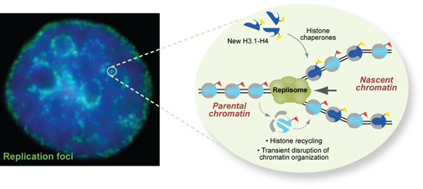
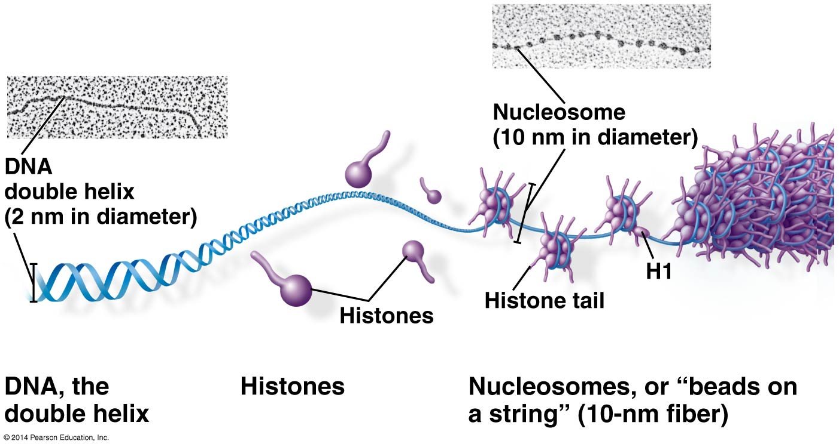
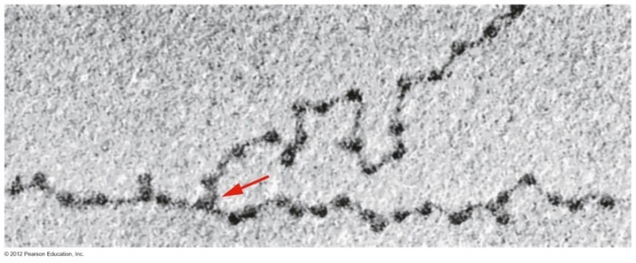
DNA replicatie (extra in eukaryoten)
Histonen/chromatine
Waarom? → Voor stabiliteit van het DNA en voor gen regulatie
Bij replicatie:
- Strippen histonen & reassemblage histonen (Hergebruik en nieuw)
- Assembly door chromatin assembly factors
Notes:
Histons/chromatine
Why? For Stability of the DNA and for gene regulation
Bij replicatie: Strippen histonen & reassemblage histonen
Hergebruik en nieuw
Assembly door chromatin assembly factors
Eerst alle eiwitten eraf strippen, of modificeren zodat polymerase erlangs kan. Daarna weer reassocieren met beide dochterstrengen, met zelfde histoncode. Chromatin assembly factors helpen daarbij.
Vlak voor de vork worden ze verwijderd en de histonen komen na de vork weer terug, samen met nieuwe histonen (2 keer zo veel nodig).
Daarvoor nodig: chromatin assembly factors

Slide 11
Onderzoek m.b.v. ‘Conditional mutants’ bijvoorbeeld een temperatuur-gevoelige mutatie
At a “permissive” temperature, a mutant gene product functions normally, but it loses its function at a different, “restrictive” temperature.
Dus: Het genproduct functioneert prima, totdat de temperatuur boven een bepaald punt komt
Waarom handig? → Mutaties die normaal gesproken lethaal zijn (zoals in replicatie genen) kunnen met deze techniek toch worden gegroeid en bestudeerd.
Notes:
Conditional mutants - A temperature sensitive mutation
At a “permissive” temperature, a mutant gene product functions normally, but it loses its function at a different, “restrictive” temperature.
Dus: Alleen als temp boven bep. temp. uitkomt is het gen niet functioneel (is een Conditionele mutant)
Waarom? hiermee kunnen gevolgen van genmutaties die normaal lethaal voor de cel bestudeerd worden
Normaalgesproken lethaal voor de cel. Dus: Conditional mutants: alleen als temp boven bep. temp. uitkomt is het gen niet functioneel.
Bedenk een fenotype bij elke mutatie.

Slide 12
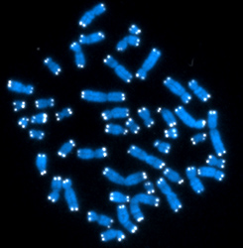
DNA replicatie (extra in eukaryoten)
Telomeren:
Beschermen de uiteinden van lineaire DNA molekulen (chromosomen in eukaryoten) tegen:
Fragmentatie van het chromosoom
Ligatie (random) van 2 verschillende chromosomen
Bevatten lange stukken repeterend DNA-sequentie, 3’-eind is G-rijk, en ‘loops’ kunnen worden gevormd daardoor
Bevat specifieke telomeer-geassocieerde eiwitten
https://www.hopkinsmedicine.org/news/media/releases/accurate_telomere_length_test_influences_treatment_decisions_for_certain_diseases

Slide 13
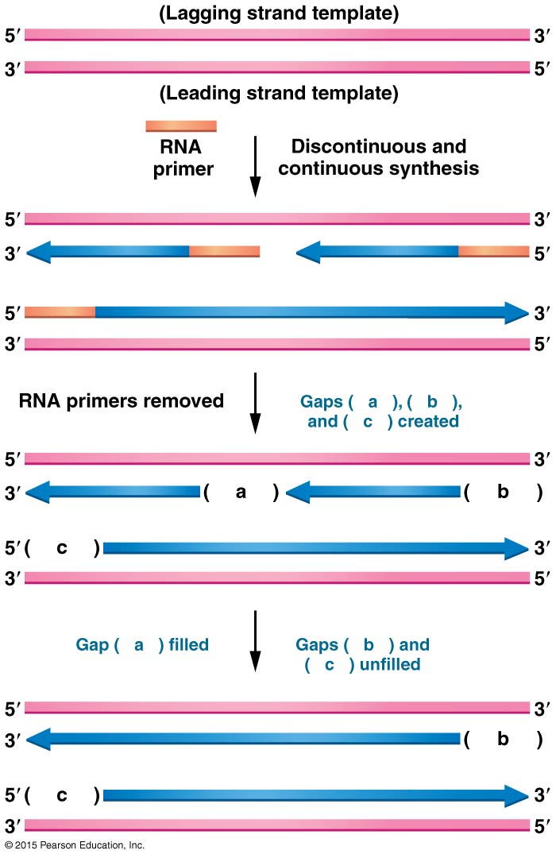
Het telomeer probleem tijdens replicatie
DNA replicatie (extra in eukaryoten)
Fig 11-16

Slide 14
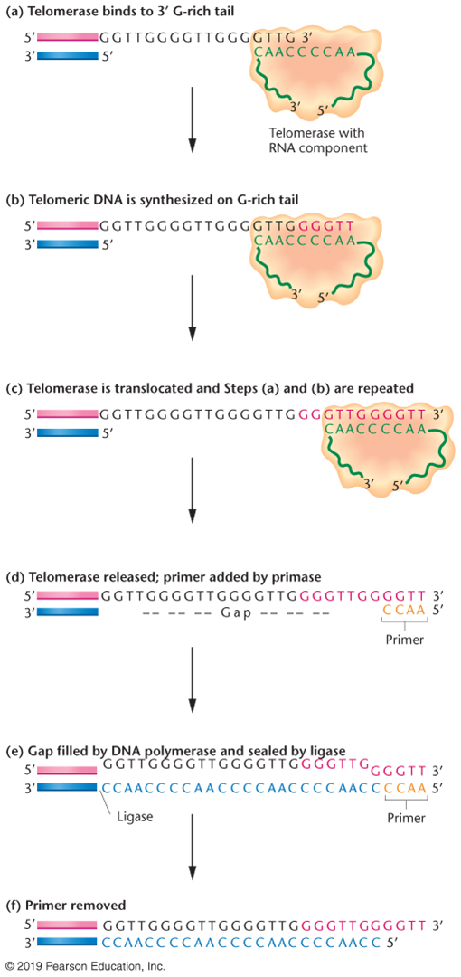
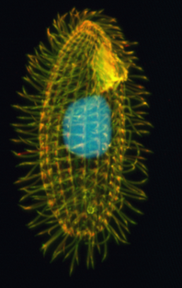
DNA replicatie (extra in eukaryoten)
Replicatie van het telomeer → oplossing telomerase
Model: werking telomerase
Tetrahymena
Telomerase = ribonucleoproteine (bevat dus RNA en eiwit)
RNA is de gids en de template
Fig 11-17
Notes:
Blackburn en Greider, tetrahymena (een protozoa)
Aanbouwen aan 3’ uiteinde
Ribonucleoproteine: RNA is guide en template. Verlenging met reverse transcriptase. Dit telkens weer.
Uiteindelijk: primer aanleggen en verlengen en sealen met ligase.

Slide 15
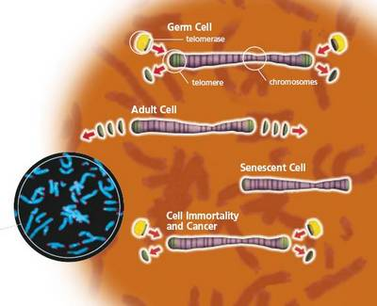
http://www.geneticsandhealth.com/2007/01/13/telomeres-telomerase-and-disease/

Slide 16
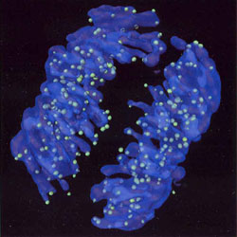
Role of Telomeres and Telomerase in Cancer and Aging?
Einde Hoofdstuk: Telomeres: The key to a long life p. 296 (12th ed.)

Slide 17
Opdrachten
Op BB → Powerpoint: Opdrachten Hs 11 tijdelijk openen of papieren versie (uitgedeeld)
Alle vragen maken liefst in groepjes. Gebruik boek en/of andere bronnen.
15 minuten
Daarna plenair beantwoorden v/d vragen en afronding met filmpje(s)

Slide 18
Vraag: multiple choice
All known bacterial DNA polymerases……
can initiate DNA chain synthesis.
have 5′ to 3′ polymerization activity.
have 5′ to 3′ exonuclease activity.
have 3′ to 5′ polymerization activity.
All of the above.

Slide 19
Vraag: multiple choice
All known bacterial DNA polymerases……
can initiate DNA chain synthesis.
have 5′ to 3′ polymerization activity.
have 5′ to 3′ exonuclease activity.
have 3′ to 5′ polymerization activity.
All of the above.
Antwoord 2 is goed.
Notes:
Antwoord 2 is goed.

Slide 20
Vraag:
Several temperature-sensitive mutant strains of
E. coli display various characteristics. Predict what enzyme
or function is being affected by each mutation.
Newly synthesized DNA contains many mismatched base pairs.
Okazaki fragments accumulate, and DNA synthesis is never completed
No initiation occurs
Synthesis is very low
Supercoiled strands are found to remain following replication, which is never completed

Slide 21
Vraag:
Several temperature-sensitive mutant strains of
E. coli display various characteristics. Predict what enzyme
or function is being affected by each mutation.
Newly synthesized DNA contains many mismatched base pairs.
Proofreading acticiteit van DNA polymerase III is kapot
Okazaki fragments accumulate, and DNA synthesis is never completed
Ligase of Polymerase I
No initiation occurs
RNA-primase
Synthesis is very low
DNA polymerase III
Supercoiled strands are found to remain following replication, which is never completed
Gyrase/topoisomerase

Slide 22
Vraag:
The genome of the fruit fly Drosophila melanogaster consists of approximately 1,6 x 10⁸ basepairs. DNA synthesis occurs at a rate of 30 basepairs per second. In the early embryo, the entire genome is replicated in 5 minutes. How many bidirectional origins of synthesis are required to accomplish this?

Slide 23
Vraag:
The genome of the fruit fly Drosophila melanogaster consists of approximately 1,6 x 10⁸ basepairs. DNA synthesis occurs at a rate of 30 basepairs per second. In the early embryo, the entire genome is replicated in 5 minutes. How many bidirectional origins of synthesis are required to accomplish this?
5 minutes = 5x60 = 300 secondes
30 bp/sec = 9.000 bp / 300 sec, maar bidirectioneel dus 18.000 bp/300 sec
1,6 x 10⁸ bp / 18.000 bp = 8.888 of 8.889 origins

Slide 24
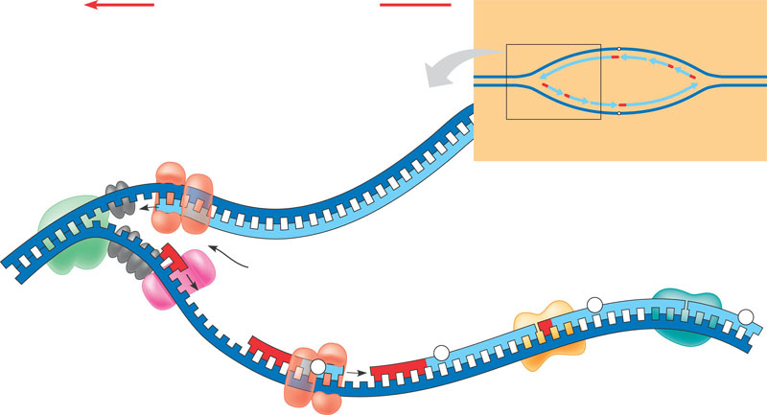
Vraag
Indicate what are the 5’ and 3’ sites
Indicate for each number what is depicted, and describe (if possible) the enzymatic activity
(Practice for at home: Draw a scheme like this for the righthand site of the replication bubble)
3
2
1
4
5
6
8
7

Slide 25
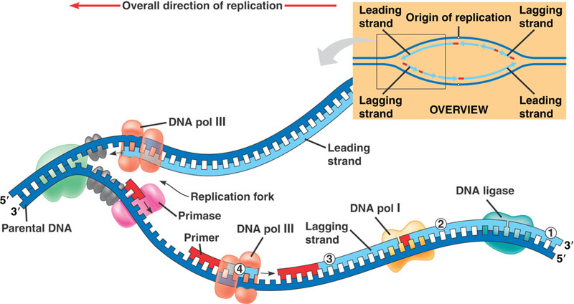
Replisome overall
Indicate what are the 5’ and 3’ sites
Indicate for each number what is depicted, and describe (if possible) the enzymatic activity
(Practice for at home: Draw a scheme like this for the righthand site of the replication bubble)
2. ss binding protein
1. Helicase
Campbell, biology, figure replication
Notes:
Geef aan wat de 5’ en 3’ zijn
Geef aan wat de nummers zijn
Geef de activiteit aan
1 DNA helicase ontwindt de DNA helix
2 Single strand binding protein, houdt de ssDNA strengen uit elkaar
3 DNA polymerase III, DNA-afhankelijke DNA polymerase
4 primase, synthetiseert RNA primer
5 RNA primer
6 Okazaki fragment
7 DNA polymerase I, DNA afhankelijke DNA polymerase
8 DNA ligase, verbindt de 3’-OH uiteindes met de 5’-P uiteindes van 3 (Okazaki)fragmenten
9 lagging strand
10 leading strand
Oefening: teken de rechterkant van de bubble

Slide 26
Filmpjes ter lering en vermaak:
Mr W’s Rap, Dna, Fantastic (DNA structure and mutation, 4-5 min)
https://www.youtube.com/watch?v=wdhL-T6tQco
Centrale dogma song (DNA/replicatie/transcriptie/translatie in 3 min): https://www.youtube.com/watch?v=lcW4m9T7tmk
DNA replication song (3-4 min)
https://www.youtube.com/watch?v=dIZpb93NYlw

